Slide 1
Ата-энелерге кеңеш.

Slide 2
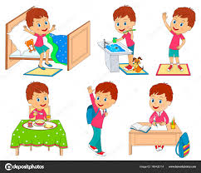
Балаңыз менен бирге күнүмдүк күн тартибин түзүп алыңыз. Күн тартиби баланын ирээти менен план боюнча иштөөсүнө такшалтат

Slide 3
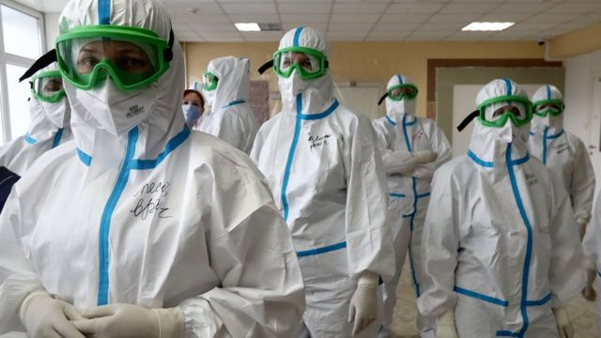
Ата-энелер балаңыздын көзүнчө болуп жаткан кырдаал боюнча тынчсызданып, коркуп,кайгыга чөмүлбөңүз,себеби балаңызды да коркунуч каптайт.

Slide 4
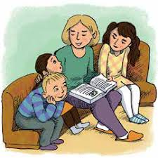
Балаңыз менен чогу отуруп сабактарына жардамдашыңыз.

Slide 5
Өлкөдө болуп жаткан абал боюнча күнүнө бир гана жолу таанышыңыз

Slide 6
Социалдык тармактарды балаңыздын аз колдонуусун талап кылыңыз,себеби социалдык тармактар баланын сабакка болгон кызыгуусун төмөндөтөт.

Slide 7
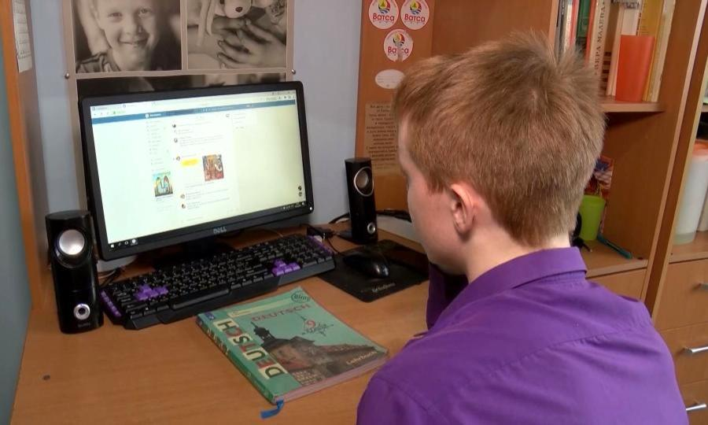
Балдардын өз алдынча сабак окуп жана интернетти кандай колдонуп жатканына көңүл буруңуз. Нормадан ашкан убакыт баланын нерв системасына тескери таасирин тийгизет

Slide 8
Үйдөкү эмгек жумуштарын аткарганга балаңызды да чакырыңыз,ал баланын эмгекчил жана бирөөнүн эмгегин баалоону үйрөнөт.

Slide 9
Позитивдүүлүктү активтештириңиз. Юмор-тынчсыздануунун алдын алат.

Slide 10
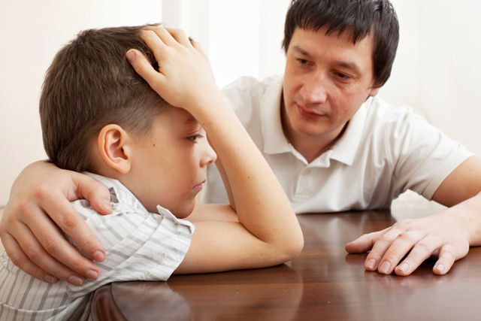
Балаңызды түшүнүшүңуз керек, себеби сиз бала болгонсуз, а балаңыз ата-эне болгон эмес.

Slide 11
Ден соолуктун чың болуусу психикалык абалдын тынч болуусу.

